Slide 1
CHƯƠNG 4. SINH SẢN Ở SINH VẬT
BÀI 23. KHÁI QUÁT VỀ SINH SẢN Ở SINH VẬT.
Số tiết: 1 tiết

Slide 2
BÀI 23
KHÁI QUÁT VỀ SINH SẢN Ở SINH VẬT.
Phát biểu được khái niệm sinh sản, sinh sản vô tính, sinh sản hữu tính.
Nêu được các dấu hiệu đặc trưng của sinh sản ở sinh vật.
Trình bày được vai trò của sinh sản đối với sinh vật.
Phân biệt được các hình thức sinh sản ở sinh vật.

Slide 3

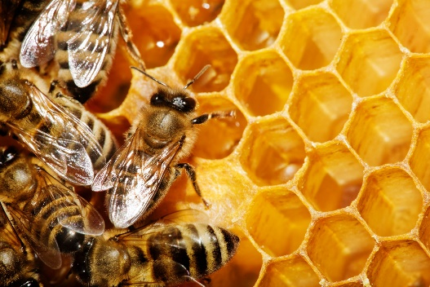
KHỞI ĐỘNG
BÀI 23
KHÁI QUÁT VỀ SINH SẢN Ở SINH VẬT.
HĐ1
1
Ở ong mật, ong cái có bộ NST lưỡng bội (2n) trong khi ong đực lại có bộ NST đơn bội (n). Nguyên nhân nào đã dẫn đến sự khác nhau về bộ NST ở ong đực và ong cái?

Slide 4

KHỞI ĐỘNG
BÀI 23
KHÁI QUÁT VỀ SINH SẢN Ở SINH VẬT.
HĐ1
1
Nguyên nhân dẫn đến sự khác nhau về bộ NST ở ong đực và ong cái là do ong cái được sinh ra khi trứng được thụ tinh, còn trứng không được thụ tinh sẽ phát triển thành ong đực. Đây chính là hai hình thức sinh sản ở ong.

Slide 5
BÀI 23
KHÁI QUÁT VỀ SINH SẢN Ở SINH VẬT.
HĐ2
I. KHÁI NIỆM VÀ VAI TRÒ CỦA SINH SẢN Ở SINH VẬT.
1
HS trả lời các câu hỏi sau:
Câu 1. Những ví dụ nào sau đây là sinh sản ở sinh vật? Giải thích.
a. Tôm, cua mọc lại càng sau khi bị gãy. b. Voi mẹ sinh ra voi con.
c. Cây cam ra hoa, kết trái. d. Cây đậu phát triển từ hạt đậu.

Slide 6
BÀI 23
KHÁI QUÁT VỀ SINH SẢN Ở SINH VẬT.
HĐ2
I. KHÁI NIỆM VÀ VAI TRÒ CỦA SINH SẢN Ở SINH VẬT.
1
Câu 1. Những ví dụ nào sau đây là sinh sản ở sinh vật? Giải thích.
a. Tôm, cua mọc lại càng sau khi bị gãy.
b. Voi mẹ sinh ra voi con.
c. Cây cam ra hoa, kết trái.
d. Cây đậu phát triển từ hạt đậu.
không phải là sinh sản mà là tái sinh bộ phận.
là sinh sản vì có tạo ra cá thể mới.
là sinh sản vì có sự tạo thành cá thể mới trong trường hợp cây cam sinh sản hữu tính và tạo hạt.
không phải là sinh sản do không có sự tạo thành cá thể mới khi cây cam tạo quả không hạt.
không phải là sinh sản mà là quá trình phát triển.

Slide 7
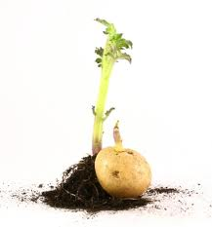
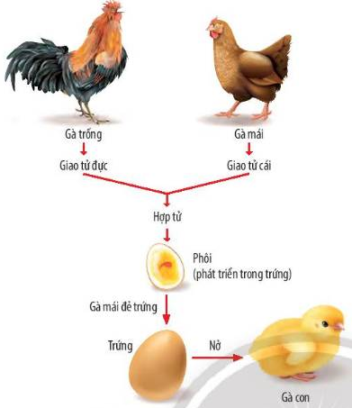
BÀI 23
KHÁI QUÁT VỀ SINH SẢN Ở SINH VẬT.
HĐ2
I. KHÁI NIỆM VÀ VAI TRÒ CỦA SINH SẢN Ở SINH VẬT.
HS trả lời các câu hỏi sau:
1
Câu 2. Trong 2 ví dụ về sinh sản sau, cá thể mới được hình thành như thế nào?
VD1
VD2
Câu 3. Sinh sản có vai trò gì đối với sinh vật?

Slide 8
BÀI 23
KHÁI QUÁT VỀ SINH SẢN Ở SINH VẬT.
HĐ2
I. KHÁI NIỆM VÀ VAI TRÒ CỦA SINH SẢN Ở SINH VẬT.
Câu 2:
1
Cá thể mới được hình thành từ một phần của cơ thể mẹ.
Cá thể mới do hợp tử phát triển thành, hợp tử là sự hợp nhất của giao tử đực và giao tử cái thông qua thụ tinh.
Câu 3: Sinh sản có vai trò đảm bảo duy trì sự phát triển liên tục của loài.

Slide 9

BÀI 23
KHÁI QUÁT VỀ SINH SẢN Ở SINH VẬT.
HĐ2
I. KHÁI NIỆM VÀ VAI TRÒ CỦA SINH SẢN Ở SINH VẬT.
1
- Sinh sản là quá trình tạo ra những cá thể mới đảm bảo duy trì sự phát triểm liên tục của loài.
- Sinh sản vô tính là hình thức sinh sản trong đó cá thể con được hình thành từ một phần của cá thể mẹ.
- Sinh sản hữu tính là hình thức sinh sản có sự kết hợp giữa giao tử đực và giao tử cái, qua thụ tinh hình thành hợp tử, hợp tử phát triển thành cá thể mới.

Slide 10
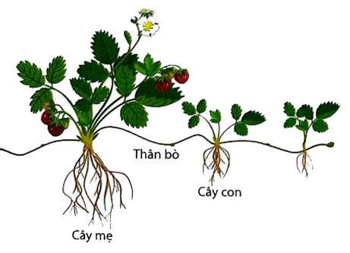
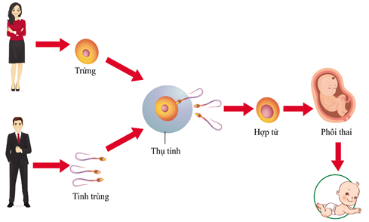
BÀI 23
KHÁI QUÁT VỀ SINH SẢN Ở SINH VẬT.
HĐ2
II.CÁC DẤU HIỆU ĐẶC TRƯNG CỦA SINH SẢN Ở SINH VẬT.
1
HS nghiên cứu SGK, quan sát hình và thảo luận nhóm để hoàn thành PHT 10 phút.
Dấu hiệu | Sinh sản ở dâu tây | Sinh sản ở người
Sự hình thành cơ thể mới
Cơ sở tế bào học
Đặc điểm di truyền
Điều hòa sinh sản
Sinh sản vô tính ở dâu tây.
Sinh sản hữu tính ở người.

Slide 11
BÀI 23
KHÁI QUÁT VỀ SINH SẢN Ở SINH VẬT.
II.CÁC DẤU HIỆU ĐẶC TRƯNG CỦA SINH SẢN Ở SINH VẬT.
HĐ2
1
THANG ĐÁNH GIÁ PHIẾU HỌC TẬP.
Các tiêu chí | Điểm tối đa | Mức 1 (Chính xác, đầy đủ) | Mức 2 (Chính xác nhưng chưa đầy đủ) | Mức 3 (Có nội dung chưa chính xác, chưa đầy đủ)
Sự hình thành cơ thể mới | 3 đ
Cơ sở tế bào học | 3 đ
Đặc điểm di truyền | 2 đ
Điều hòa sinh sản | 2 đ

Slide 12
BÀI 23
KHÁI QUÁT VỀ SINH SẢN Ở SINH VẬT.
HĐ2
II. CÁC DẤU HIỆU ĐẶC TRƯNG CỦA SINH SẢN Ở SINH VẬT.
1
ĐÁP ÁN PHIẾU HỌC TẬP.
Dấu hiệu | Sinh sản ở dâu tây | Sinh sản ở người
Sự hình thành cơ thể mới
Cơ sở tế bào học
Đặc điểm di truyền
Điều hòa sinh sản
Cây con được hình thành từ thân cây mẹ
Tinh trùng kết hợp với trứng thành hợp tử. Hợp tử phát triển thành cơ thể mới.
Quá trình nguyên phân
Quá trình nguyên phân, giảm phân và thụ tinh.
Cây con mang đặc điểm di truyền giống mẹ.
Cơ thể con có sự tái tổ hợp vật chất di truyền của bố và mẹ.
Điều hòa thông qua cơ chế kiểm soát chu kì tế bào.
Điều hòa thông qua quá trình phát sinh giao tử dưới sự tác động của các hormone.

Slide 13
BÀI 23
KHÁI QUÁT VỀ SINH SẢN Ở SINH VẬT.
HĐ3
LUYỆN TẬP
1
Câu 1. Sinh sản vô tính là
A. hình thức sinh sản có sự kết hợp của các tế bào sinh sản chuyên biệt.
B. hình thức sinh sản có ở tất cả các loài sinh vật.
C. hình thức sinh sản không có sự kết hợp giữa giao tử đực và giao tử cái.
D. hình thức sinh sản có nhiều hơn một cá thể tham gia.

Slide 14
BÀI 23
KHÁI QUÁT VỀ SINH SẢN Ở SINH VẬT.
HĐ3
LUYỆN TẬP
1
Câu 2. Dấu hiệu đặc trưng để nhận biết quá trình sinh sản là
A. sự lớn lên của cơ thể. B. sự hình thành cơ quan mới.
C. sự hoàn thiện cấu trúc cơ thể. D. sự hình thành cơ thể mới.

Slide 15
BÀI 23
KHÁI QUÁT VỀ SINH SẢN Ở SINH VẬT.
HĐ3
LUYỆN TẬP
1
Câu 3. Cơ sở tế bào học của sinh sản hữu tính là quá trình
A. nguyên phân. B. nguyên phân, giảm phân và thụ tinh.
C. giảm phân và thụ tinh. D. nguyên phân và giảm phân.

Slide 16
BÀI 23
KHÁI QUÁT VỀ SINH SẢN Ở SINH VẬT.
HĐ3
LUYỆN TẬP
1
Câu 4. Những ví dụ nào sau đây là sinh sản ở sinh vật?
1. Cây táo ra hoa. 2. Thủy tức nảy chồi thành thủy tức con.
3. Cây dâu tây mọc thêm cành mới. 4. Sư tử cái sinh ra sư tử con.
5. Hạt hướng dương nảy mầm. 6. Củ gừng mọc mầm.
A. 1, 2, 3. B. 4, 5, 6. C. 1, 3, 5. D. 2, 4, 6.

Slide 17
BÀI 23
KHÁI QUÁT VỀ SINH SẢN Ở SINH VẬT.
HĐ3
LUYỆN TẬP
1
Câu 5. Đặc điểm nào không phải là ưu thế của sinh sản hữu tính so với sinh sản vô tính?
A. Duy trì ổn định những tính trạng tốt của cơ thể mẹ.
B. Tạo ra nhiều biến dị tổ hợp làm nguyên liệu cho quá trình tiến hóa và chọn giống.
C. Tạo ra đời con đa dạng hơn.
D. Tạo ra đời con có khả năng thích nghi cao hơn với môi trường sống thay đổi.

Slide 18
BÀI 23
KHÁI QUÁT VỀ SINH SẢN Ở SINH VẬT.
HĐ3
LUYỆN TẬP
1
Câu 6. Cho ví dụ về một số sinh vật (động vật, thực vật) có hình thức sinh sản vô tính, sinh sản hữu tính.
Sinh sản vô tính |  | Sinh sản hữu tính
Thực vật | Động vật | Thực vật | Động vật
Khoai lang, gừng, dâu tây, rêu,…. | Thủy tức, san hô, giun dẹp,… | Cam, ổi, mít, quýt, sầu riêng,….. | Gà, ngựa, lợn, voi, cá sấu,…..

Slide 19
BÀI 23
KHÁI QUÁT VỀ SINH SẢN Ở SINH VẬT.
HĐ4
VẬN DỤNG
1
Bài tập về nhà:
- Vì sao những giống cây trồng thụ phấn chéo như lúa, ngô thường bị phân hoá thành nhiều dòng với những đặc điểm khác nhau qua một số thế hệ?
- Để nhân giống một cây bưởi với nhiều đặc tính quý, người ta sử dụng phương pháp nhân giống vô tính (chiết cành). Giải thích.

Slide 20
BÀI 23
KHÁI QUÁT VỀ SINH SẢN Ở SINH VẬT.
HĐ4
Hướng dẫn học bài ở nhà
1
- Học bài và làm bài tập vận dụng.
- Nghiên cứu trước bài 24. Sinh sản ở thực vật.

